Slide 1
HorizonNet
AI 융합학부 – 길다영, 김현우

Slide 2
CONTENTS
1. 3D Reconstruction의 한계
2. HorizonNet
3. HorizonNet의 한계
4. 궁금한 점

Slide 3
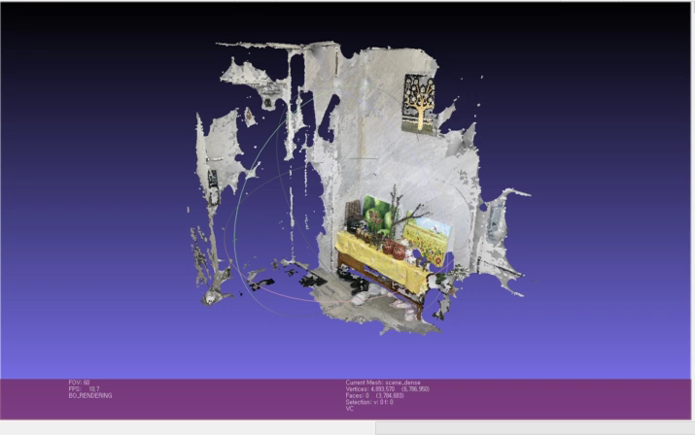
1. 3D Reconstruction의 한계
창문(유리)이 인식되지 않음.
다양한 각도에서 찍은 많은 사진들을 이용해야 함. (직접 해본 결과 60장 이상의 사진을 사용해서 왼쪽과 같은 결과가 나옴.)
결과물이 나오기까지 시간이 오래 걸림. (직접 해본 결과 약 5시간정도 걸림)

Slide 4
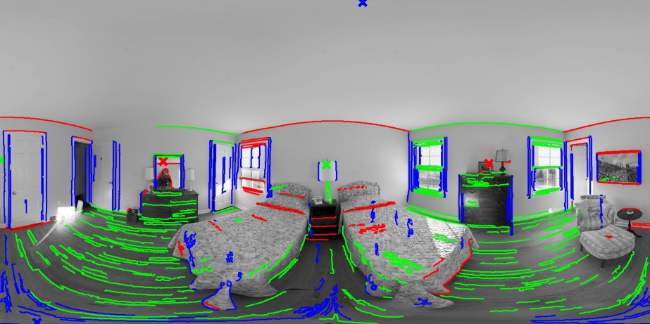
2. HorizonNet
단일 파노라마 이미지에서 3D 룸 레이아웃을 추정하는 문제에 대한 새로운 접근 방식.
방 레이아웃을 각 이미지 열에서 바닥 벽과 천장 벽의 경계 위치, 벽 경계의 존재를 인코딩하는 3 개의 1D 벡터로 나타낸다.
1D 레이아웃을 예측하도록 훈련 된 제안 된 네트워크 HorizonNet은 이전의 최첨단 접근 방식을 능가함.
1D 예측에서 3D 방 레이아웃을 복구하기 위해 설계된 후 처리 절차는 낮은 계산 비용으로 자동으로 방 모양을 추론 할 수 있음.
이전 작업에는 수십 초가 소요될 수 있지만 파노라마 이미지의 경우 20ms 미만이 소요됨.
또한 파노라마 데이터를 다양화하고 다른 파노라마 관련 학습 과제에 적용 할 수 있는 Pano Stretch Data Augmentation을 제안함.
비 직육면체 레이아웃에 사용할 수 있는 데이터가 제한되어 있으므로 미세 조정을 위해 현재 데이터 세트에서 65 개의 일반 레이아웃 레이블을 다시 지정함.
우리의 접근 방식은 정 성적 결과 및 교차 검증을 통해 일반 레이아웃에서 우수한 성능을 보여줌
https://sunset1995.github.io/HorizonNet/
파노라마 이미지는 세계의 직선이 이미지에서 곡선 세그먼트로 투영되기 때문에 특별함.
세계의 평행선은 파노라마에서 두 개의 대척 소실점에서 교차하는 반면 기존 이미지에서는 단일 vp에서 교차함. 여기서 우리는 장면에 세 개의 지배적 인 직교 방향이 존재하는 Manhattan World 가정을 채택함.
https://github.com/cfernandezlab/360-Scene-Understanding

Slide 5
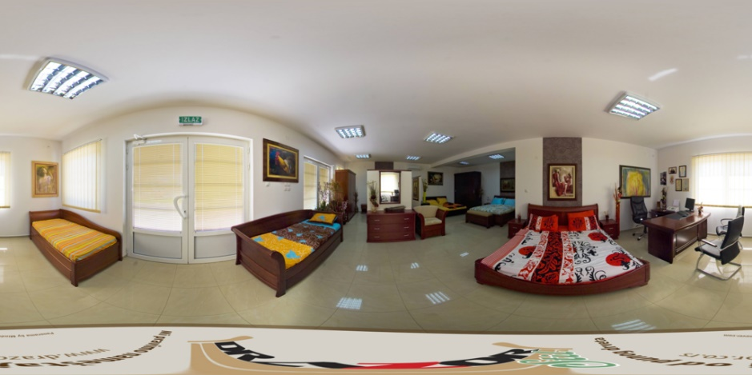

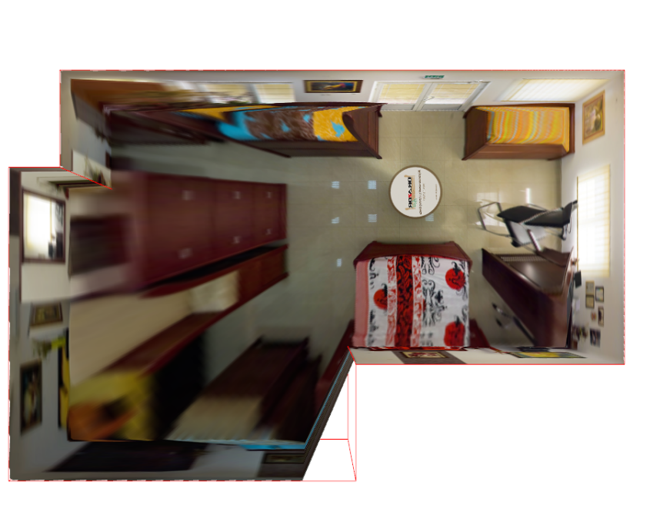
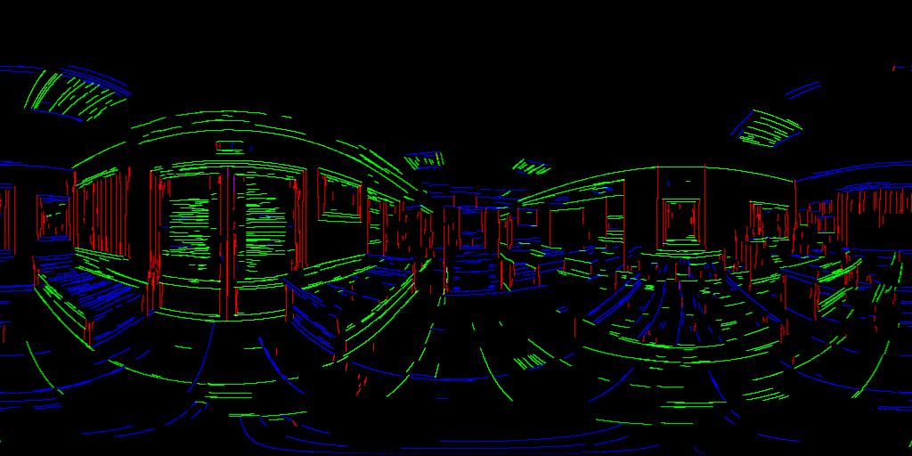
2. HorizonNet – 제공된 데이터 활용하여 코드 실행
Source 360 Image
Correct Rotation Pose
Manhattan World
가정
Layout 3D Viewer
HorizonNet으로 line검출한 결과

Slide 6
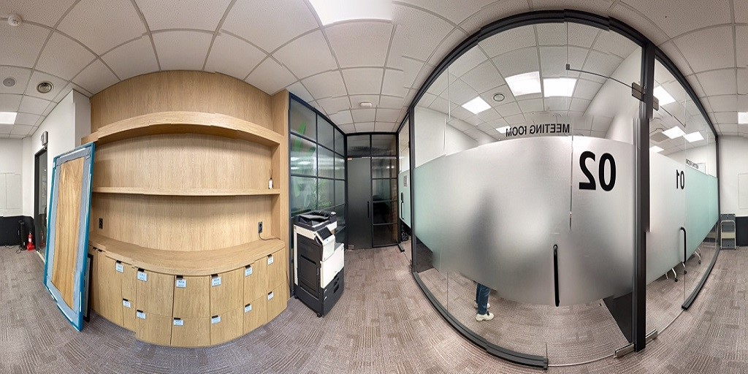
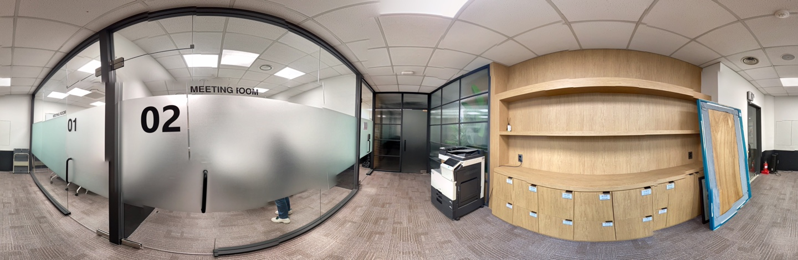
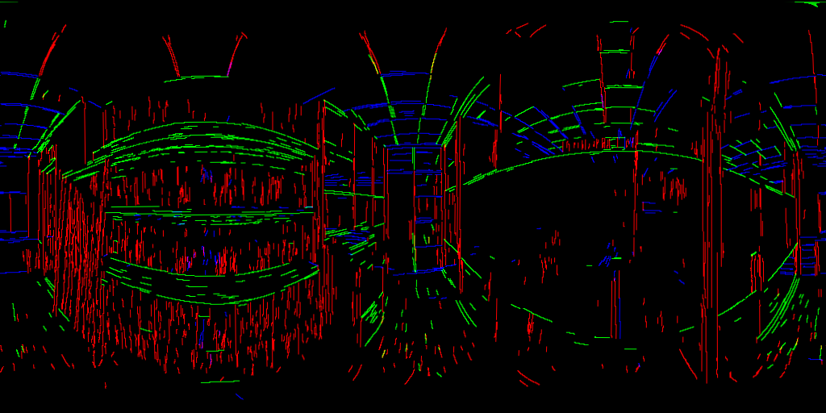
2. HorizonNet – 직접 촬영하여 코드 실행
424
촬영한 사진
직접 전처리함(이미지 크기 조정, 좌우 반전) - aligned_rgb
Pre-Process
HorizonNet으로 line검출한 결과 - aligned_line

Slide 7
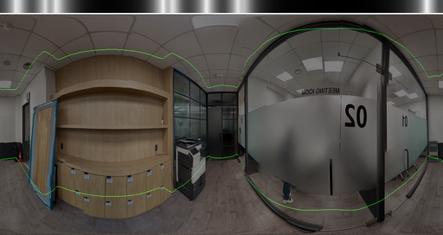
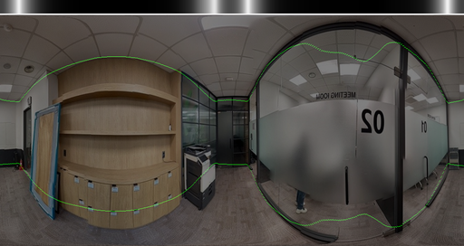
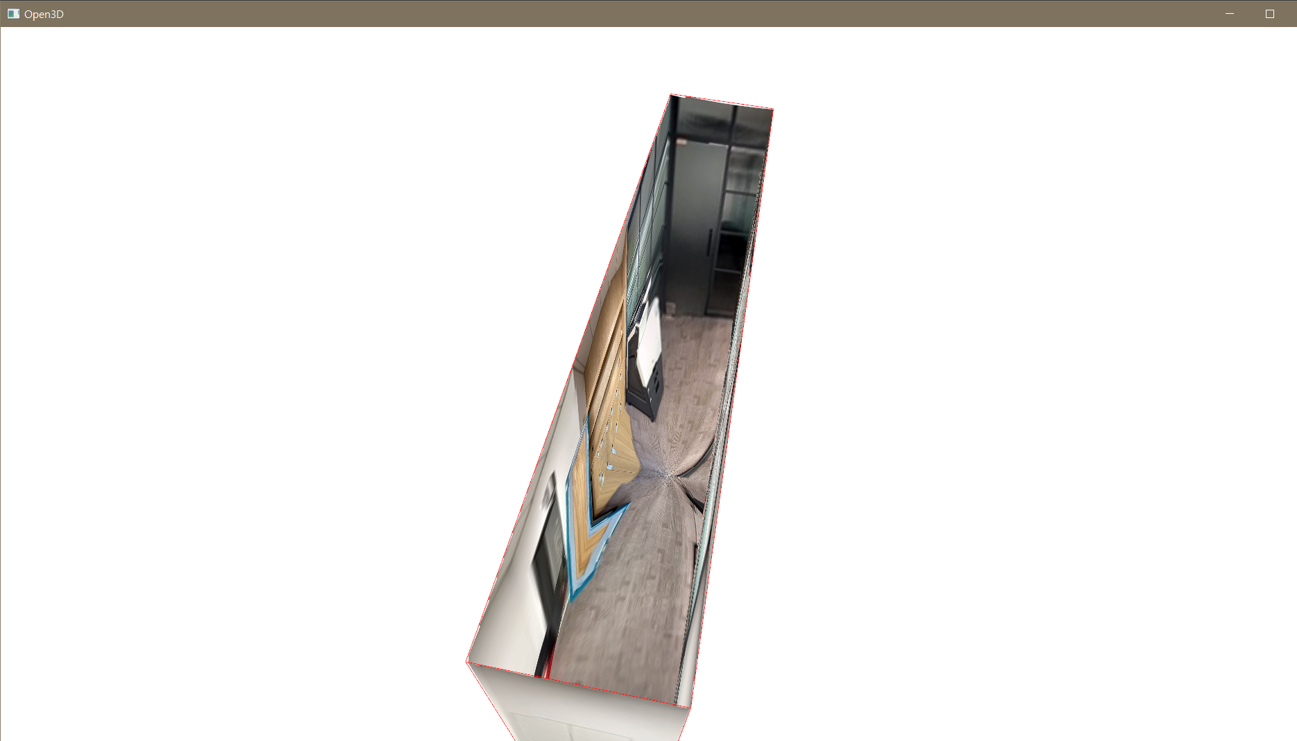
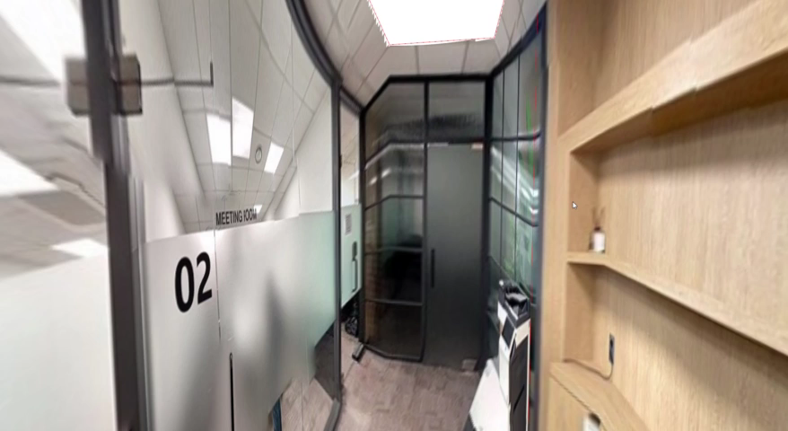
2. HorizonNet – 직접 촬영하여 코드 실행
424
Inference
aligned_rgb.row
aligned_rgb.row
Layout Viewer
Resnet50_rnn_st3d.pth
Resnet50_rnn_panos2d3d.pth
Resnet50_rnn_mp3d.pth

Slide 8
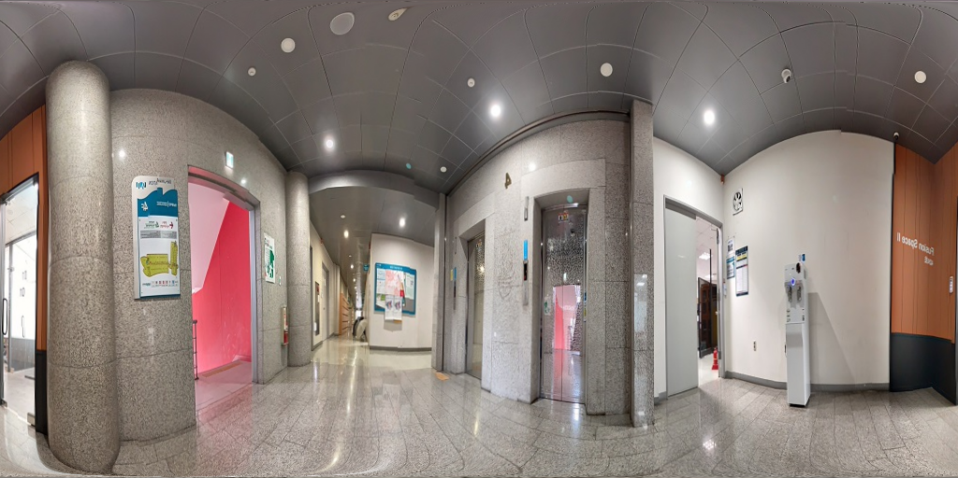
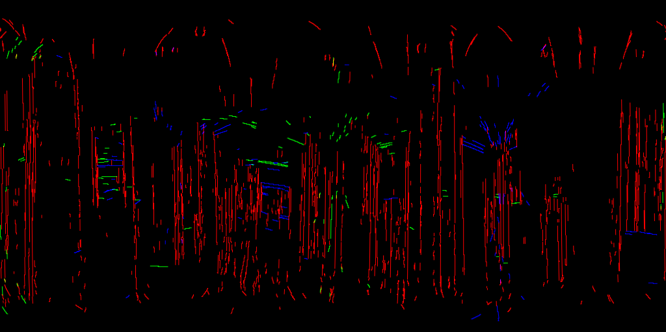
2. HorizonNet – 직접 촬영하여 코드 실행
4층 복도
전처리됨
HorizonNet으로 line검출한 결과

Slide 9
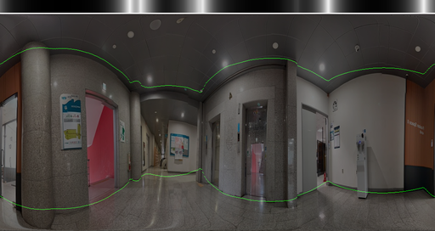
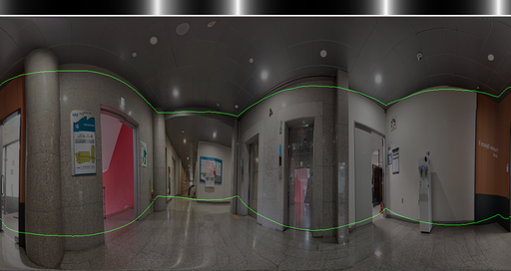
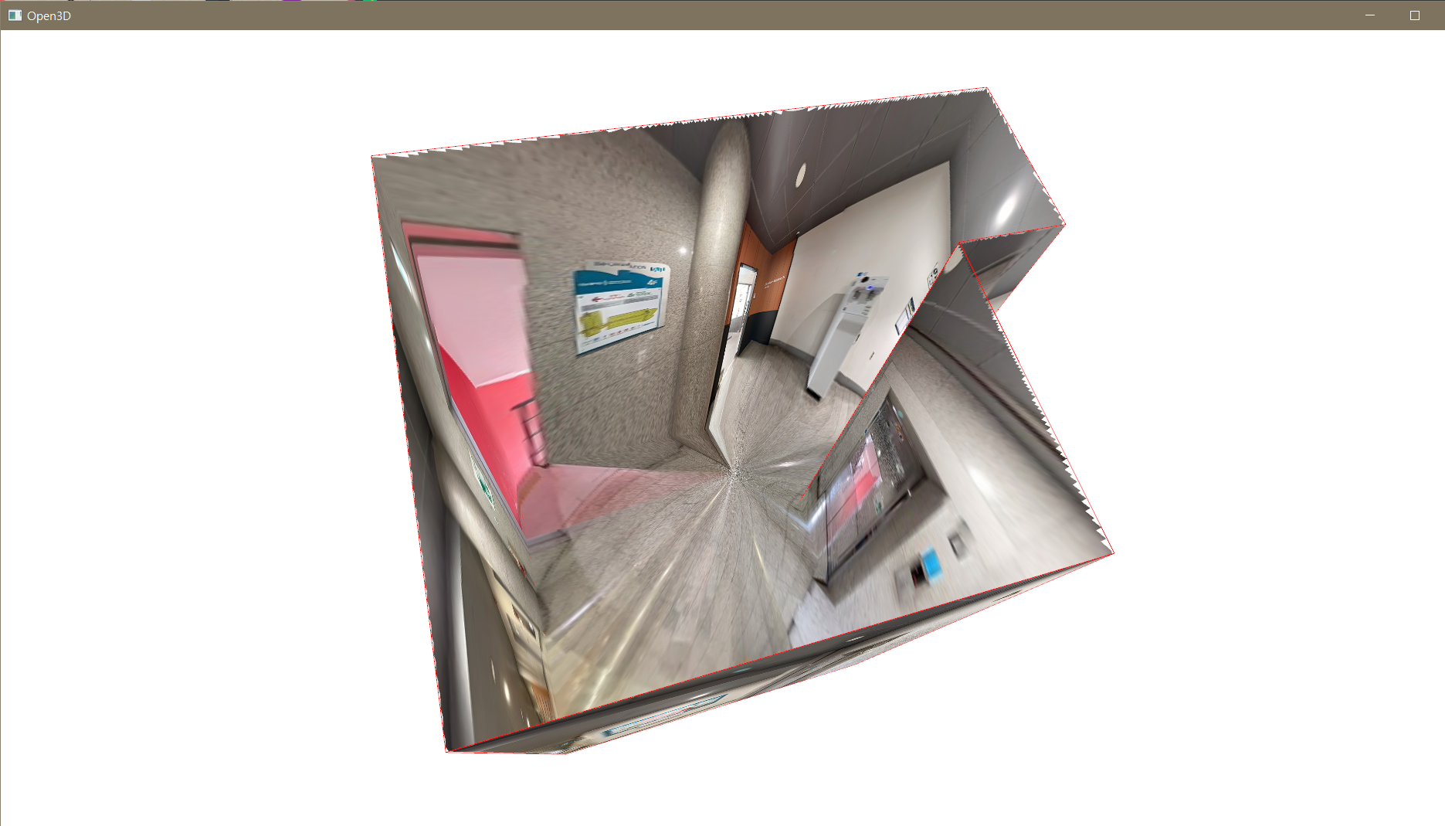
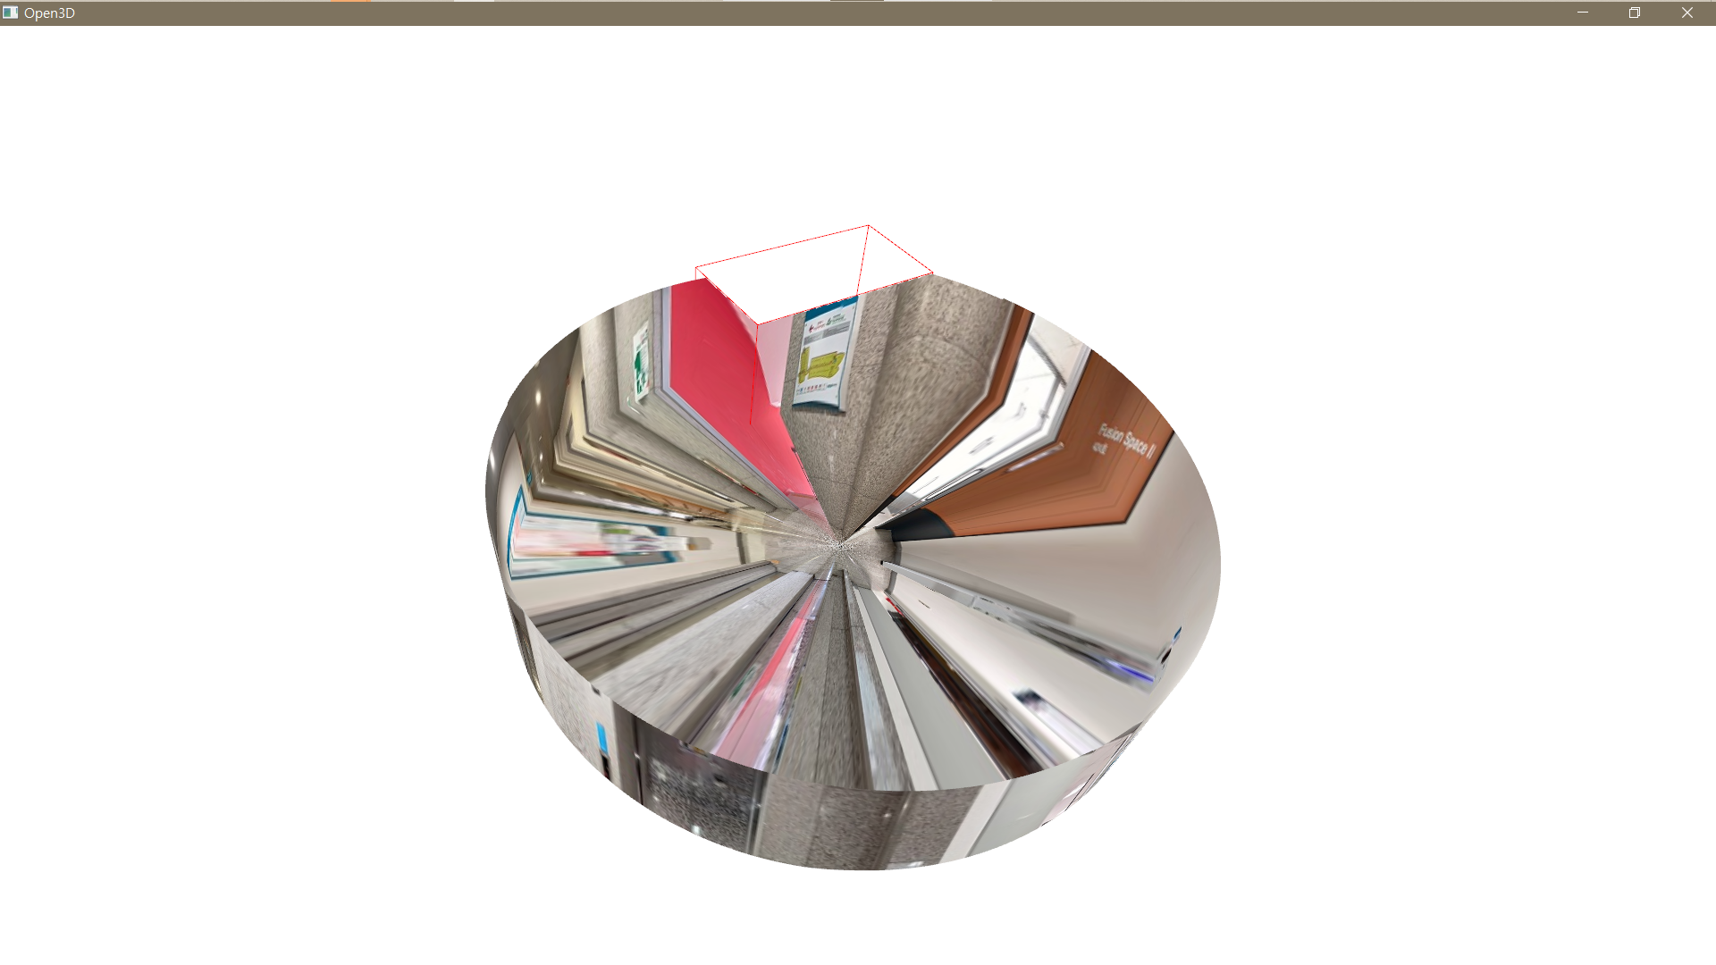
2. HorizonNet – 직접 촬영하여 코드 실행
4층 복도
Pre Trained Models
Resnet50_rnn_st3d.pth
Resnet50_rnn_panos2d3d.pth

Slide 10
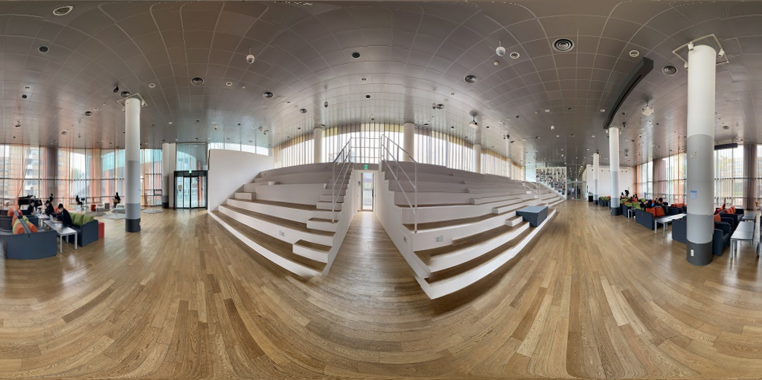
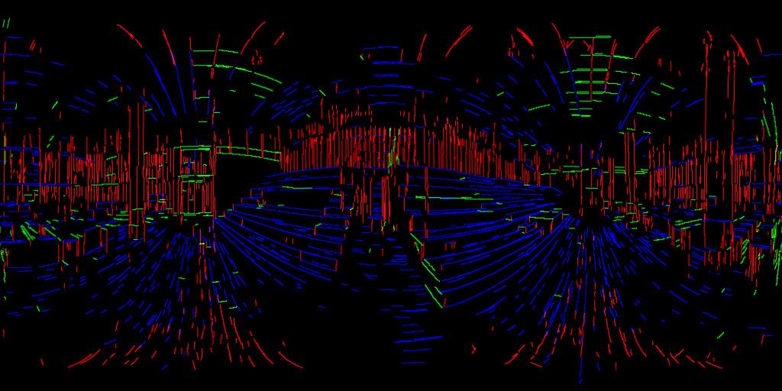
2. HorizonNet – 직접 촬영하여 코드 실행
형남홀
전처리됨
HorizonNet으로 line검출한 결과

Slide 11
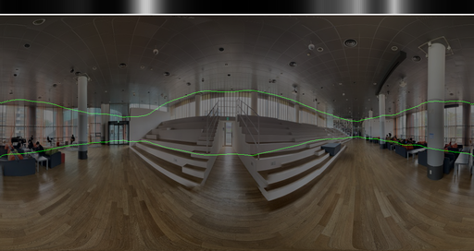
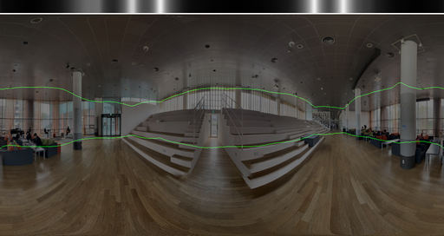
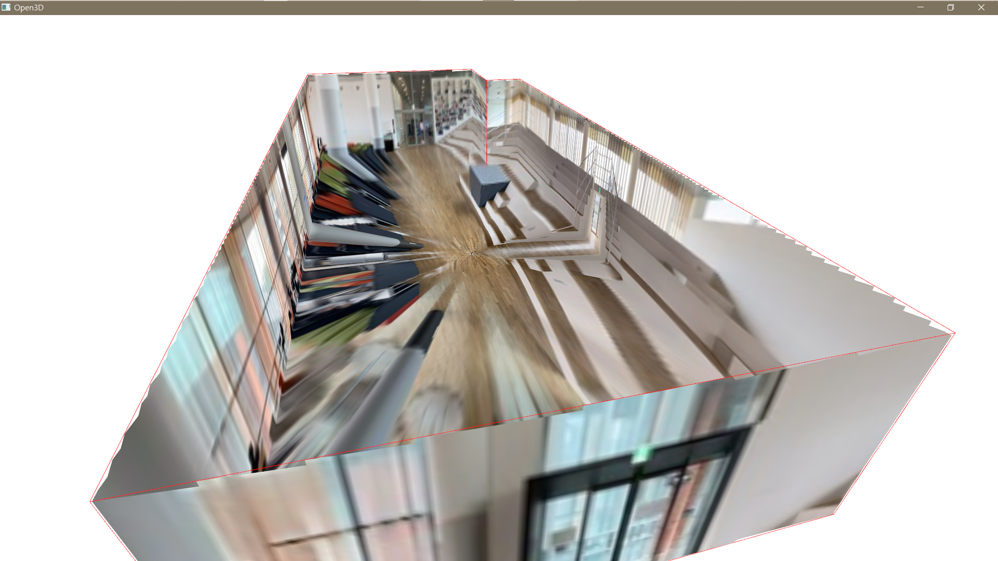
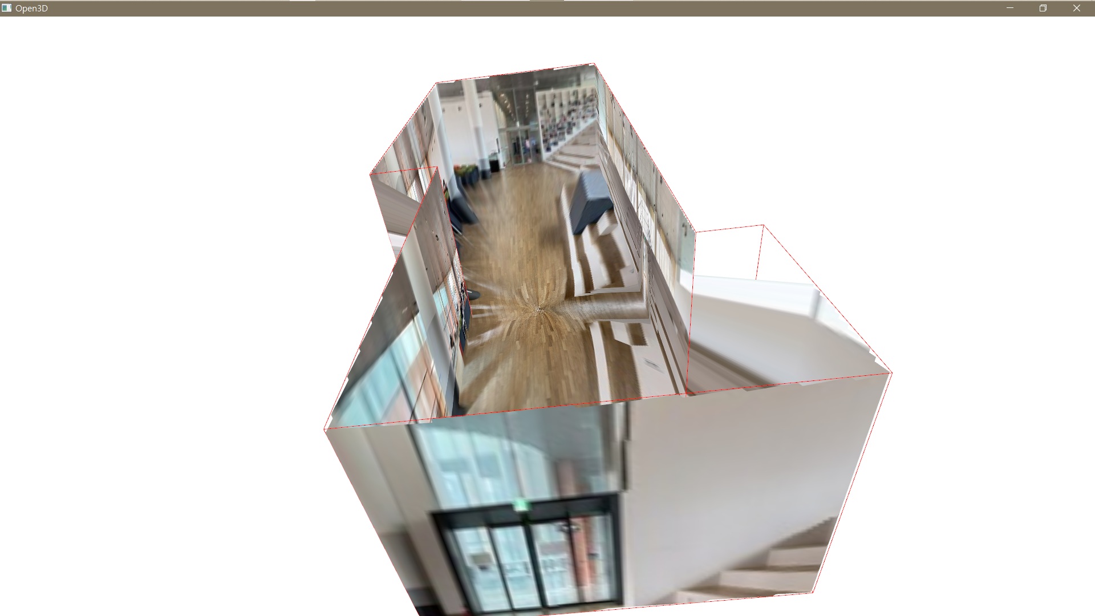
2. HorizonNet – 직접 촬영하여 코드 실행
형남홀
Resnet50_rnn_st3d.pth
Resnet50_rnn_panos2d3d.pth

Slide 12
3. HorizonNet의 한계
방의 Boundary가 제대로 감지되지 않음.
가구 복원이 되지 않음.

Slide 13
4. 궁금한 점
네트워크를 바꿔서 실행하는 방법
우리가 모델을 훈련시켜서 Boundary를 명확하게 만드는 방법
CAD를 이용하여
가구를 복원하는 방법
이대로도 충분한지..?

Slide 14
THANK YOU
Computer Vision

